Slide 1
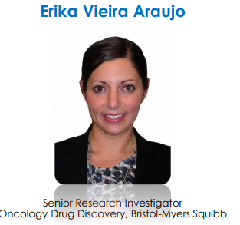
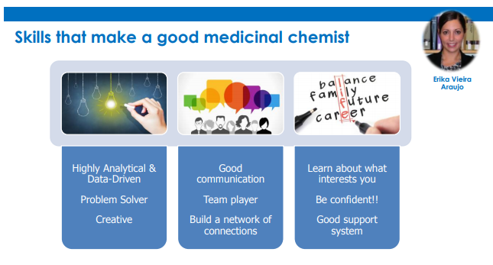

ΕΠΙΛΥΣΗ ΠΡΟΒΛΗΜΑΤΩΝ ΚΑΙ
ΔΗΜΙΟΥΡΓΙΚΟΤΗΤΑ
ΚΑΛΗ ΕΠΙΚΟΙΝΩΝΙΑ
ΟΜΑΔΙΚΟΤΗΤΑ
ΚΤΙΣΙΜΟ ΔΙΚΤΥΟΥ ΕΠΑΦΩΝ
ΕΝΤΟΠΙΣΜΟΣ ΤΩΝ ΕΝΔΙΑΦΕΡΟΝΤΩΝ
ΑΥΤΟΠΕΠΟΙΘΗΣΗ
ΥΠΟΣΤΗΡΙΚΤΙΚΟ ΣΥΣΤΗΜΑ

Slide 2
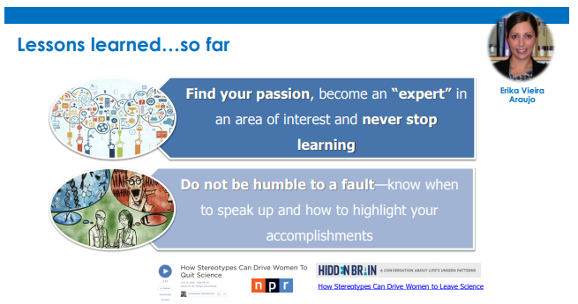
Βρείτε το πάθος σας, γίνετε "ειδικός"μέσα σε μια περιοχή ενδιαφέροντος και μην σταματάτε ποτέ να μαθαίνετε
Μην είστε ταπεινοί σε ένα σφάλμα – Να ξέρετε πότε να μιλήσετε και πώς να τονίσετε τα επιτεύγματα

Slide 3
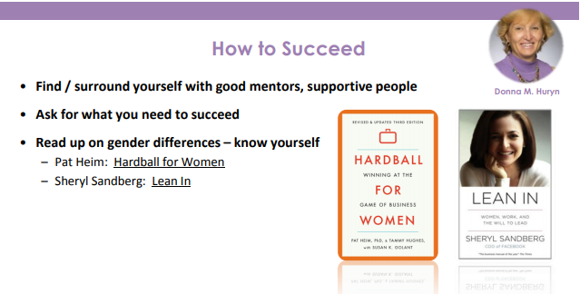

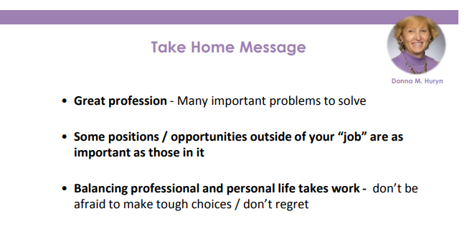
Πώς να πετύχετε
• Βρείτε καλούς υποστηρικτικούς μέντορες,
• Ζητήστε αυτό που χρειάζεστε για να πετύχετε
• Διαβάστε τις διαφορές μεταξύ των δύο φύλων - γνωρίστε τον εαυτό σας
Σπουδαίο επάγγελμα - Πολλά σημαντικά προβλήματα για επίλυση
• Ορισμένες θέσεις / ευκαιρίες εκτός της "δουλειάς" σας είναι οι εξίσου σημαντικές
• Η εξισορρόπηση επαγγελματικής και προσωπικής ζωής θέλει δουλειά –
Μην φοβάστε να κάνετε δύσκολες επιλογές / μην μετανιώνετε

Slide 4
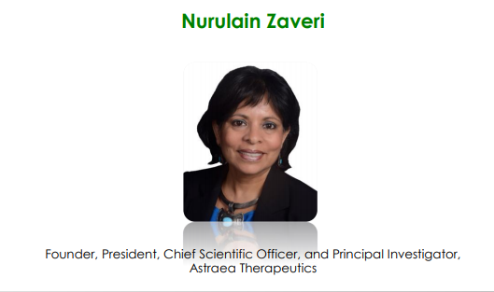
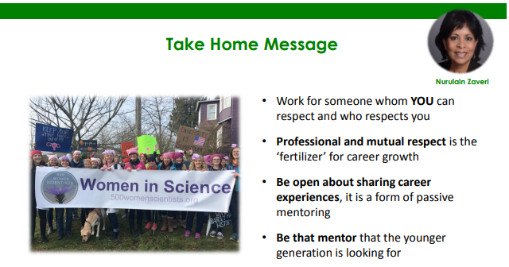
Εργαστείτε για κάποιον που σέβεστε και σας σέβεται
• Επαγγελματικός και αμοιβαίος σεβασμός είναι το «Λίπασμα» για την ανάπτυξη σταδιοδρομίας
• Να είστε ανοικτοί να μοιραστείτε επαγγελματικές εμπειρίες, είναι μια μορφή παθητικής καθοδήγησης
• Να είστε αυτός ο μέντορας που η νεότερη γενιά ψάχνει

